Slide 1







Feel To Music
Project
CodeStates_AI_17_김영훈
Notes:
안녕하십니까?
Feel to music 프로젝트를 맡은 ai 17기 김영훈입니다.

Slide 2



1
서론
2
파이프라인
3
모델 소개
4
서비스 시연
5
회고
Notes:
목차입니다.
서론 파이프라인 모델소개 서비스 시연 회고 순으로 발표하겠습니다.

Slide 3
서론
1
서비스 소개
Notes:
서론입니다.

Slide 4
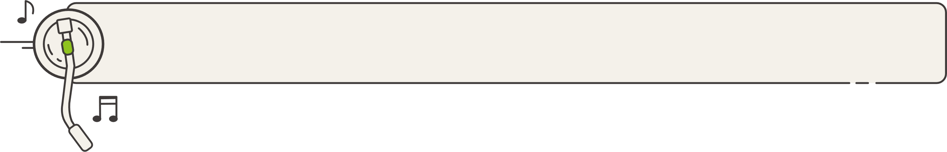
01
서론
서비스 소개
Feel To Music
사용자의 플레이 리스트를 바탕으로 여러 음악을 추천해주는
서비스들은 이미 많이 존재 하지만, 키워드를 통해 음악을
추천해주는 서비스는 많이 존재하지 않음.
기분이나 상태 또는 키워드를 통해 음악을 추천하는 서비스를 제공.
Notes:
Feel to music 은 사용자가 키워드를 입력하면
키워드에 맞는 음악을 추천해주는 서비스입니다.
사용자의 플레이 리스트를 바탕으로 여러 음악을 추천해주는
서비스들은 이미 많이 존재 하지만 키워드를 통해 음악을
추천해주는 서비스는 많이 존재하지 않습니다.
키워드를 통해 음악을 추천해주면 재미있겠다는
생각에서 서비스를 구현하게 되었습니다.

Slide 5
파이프라인
2
파이프라인 소개
Notes:
다음은 파이프라인입니다.

Slide 6









02
파이프라인
파이프라인 소개
데이터 수집
- Scraping
DataBase 저장
- MySQL
데이터 시각화
- Metbabase
배포
서버 구현
- Flask
Modeling
- TF-IDF
Notes:
멜론 차트를 셀레니움과 뷰티풀 스프를 통해
웹 동적 스크래핑을 진행했습니다.
스크래핑한 데이터를
관계형 데이터 베이스인 mysql에 저장한뒤,
저장된 데이터베이스를 통해
데이터를 시각화했습니다.
또한 데이터베이스를 이용하여
sklearn(사이킷런)의 tf-idf 모델로
추천 알고리즘 구현했습니다.
알고리즘을 flask를 통해 서비스를 배포했습니다.

Slide 7
모델 소개
3
데이터 소개
데이터 시각화
모델 소개
Notes:
다음은 모델 소개입니다.

Slide 8
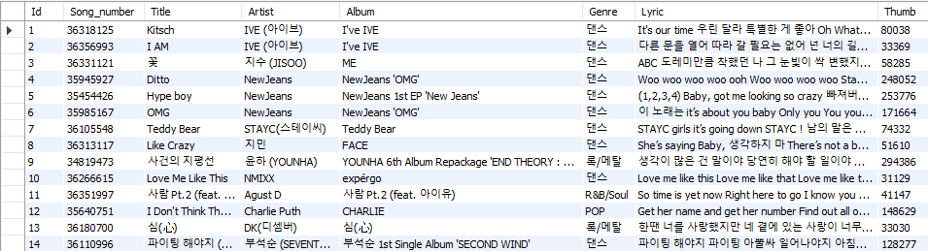
03
모델 소개
데이터 소개
4.11 기준 Melon Chart 100 데이터를 순위, 노래 고유번호, 제목, 가수, 앨범, 장르, 가사, 좋아요 순으로 scrapping.
해당 가사를 한글과 영어로 분리 하는 작업을 수행함.
Notes:
먼저 데이터 소개입니다.
4월 11일 기준 멜론차트 100 데이터를
순위 노래고유번호 제목
가수 앨범 장르 가사 좋아요
순으로 스크래핑 했습니다.
모델을 설명해드릴 때 말씀드리겠지만,
해당 가사를 한글과 영어로 분리하는 작업을 수행했습니다.

Slide 9
03
모델 소개
데이터 시각화
Metabase를 통해 시각화 진행.
Notes:
다음은 데이터 시각화입니다.
데이터 시각화는 메타베이스를 통해 시각화 했습니다.

Slide 10
03
모델 소개
모델 소개
가사를 한글과 영어로 구분한 뒤 따로 저장.
한글 가사 부분을 단어 단위로 분리.
Notes:
다음은 모델 소개입니다.
먼저 가사를 한글과 영어로 구분한 뒤 따로 저장했습니다.
한글 가사부분을 단어 단위로 분리를 했습니다.

Slide 11

03
모델 소개
모델 소개
단어 단위로 분리한 뒤 TF-IDF 벡터화 진행.
벡터화 진행한 뒤 단어 간의 코사인 유사도를 파악.
Notes:
단어 단위로 분리한 뒤 TF-IDF 벡터화를 진행했습니다.
벡터화 진행한 뒤 단어 간의 코사인 유사도를 파악하고,

Slide 12
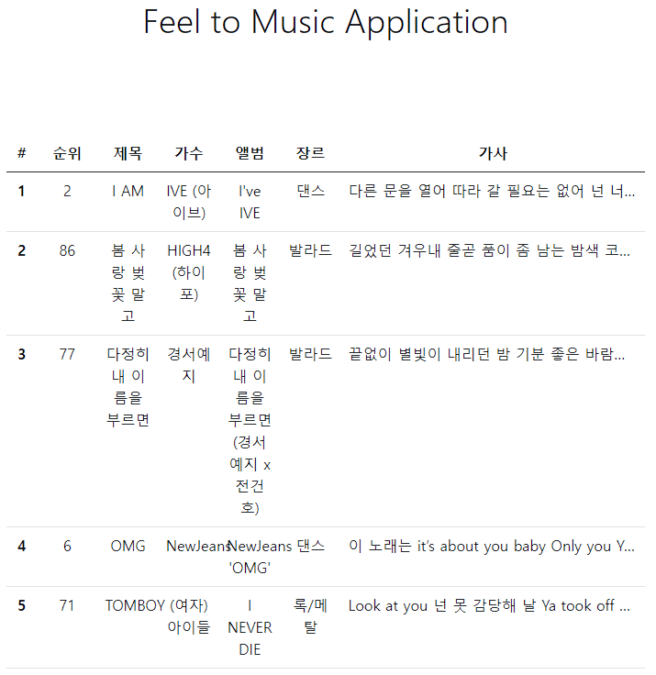
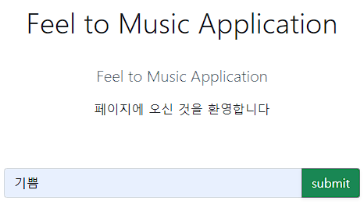
03
모델 소개
모델 소개
해당 웹에서 키워드를 입력하면 키워드와 코사인 유사도가 가까운 가사들의 음악을 추천해줌.
Notes:
해당 웹에서 키워드를 입력하면 키워드와 가사의 코사인 유사도가 비슷한
음악을 순서대로 추천해주는 알고리즘을 구현했습니다.

Slide 13
서비스 시연
4
Notes:
다음은 서비스 시연입니다.
해당 서비스는 플라스크를 이용해서 웹에 배포했습니다.

Slide 14
회고
5
아쉬운 점 및 느낀점
Notes:
다음은 회고입니다.

Slide 15
05
회고
아쉬운 점 및 느낀점
100개의 데이터로만 구성해서 모델이 많이 빈약하고
단어가 부족하다.
시간부족으로 모델 성능 관련부분을 많이 놓쳤다.
한글과 영어를 분리했는데, 한글로만 알고리즘을 구성했다.
서버 구현하는데 많은 어려움을 느꼈지만
기본적인 구축을 할 수 있어 뿌듯했다.
Notes:
앞서 벡터화에 없던 단어를 입력하면 오류가 떴었는데,
100개의 데이터로만 구성해서 모델이 많이 빈약하고, 단어가 부족합니다.
시간부족으로 모델 성능 관련 부분을 많이 놓쳤습니다.
한글과 영어를 분리했는데, 한글로만 알고리즘을 구성해서
영어로는 검색을 못 하는 것이 아쉬웠습니다.
서버를 구현하는 데에 많은 어려움이 있었지만,
기본적인 구축을 할 수 있어서 뿌듯함을 느꼈습니다.

Slide 16

CodeStates_AI_17_김영훈
Notes:
이상 발표를 마치겠습니다.
발표 들어주어서 감사합니다.

